Slide 1
Lekcja informatyki
Sieci komputerowe - wprowadzenie

Slide 2
Plan lekcji
Definicja sieci komputerowej
Podział sieci komputerowych
Rodzaje kabli

Slide 3
Definicja sieci komputerowej
Podział ze względu na zasięg sieci:
LAN – sieci lokalne
MAN – sieci miejskie
WAN – sieci rozległe

Slide 4

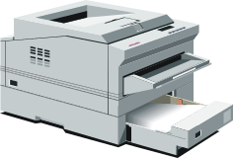
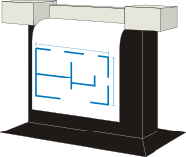
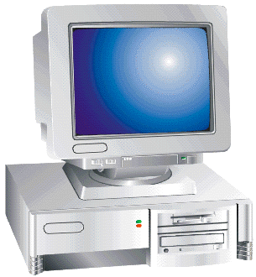
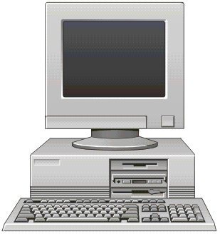
Podział sieci komputerowych
Sieć komputerowa jest mechanizmem umożliwiającym komunikowanie się komputerów znajdujących się w różnych miejscach za pomocą kanałów komunikacyjnych. Integralnym elementem owej komunikacji jest wzajemne udostępnionie sobie zasobów.

Slide 5
Kable koncentryczne
Kabel koncentryczny, to miedziany przewód izolowany, osadzony w zaizolowanym oplocie miedzionym lub aluminiowym. Stosowany do łączenia komputerów w sieciach daje lepszą ochronę przed zakłóceniami niż skrętka.

Slide 6

Skrętka dwużyłowa
Skrętka dwużyłowa składa się z dwóch przewodów, splecionych ze sobą.
Rodzaje skrętki:
Ekranowana skrętka dwużyłowa
Nieekranowana skrętka dwużyłowa

